Slide 1
Ремезов Семён Ульянович

Slide 2
Финно-угорское поселение Первые поселения на территории Московского Кремля относятся к бронзовому веку (II тысячелетие до н. э.). У современного Архангельского собора было найдено финно-угорское поселение[источник не указан 165 дней], относящееся к раннему железному веку (вторая половина I тысячелетия до н. э.). В это время поселение дьяковского типа занимало центр верхней надпойменной террасы Боровицкого холма (район современной Соборной площади) и, возможно, уже имело укрепления. С северо-востока селение было защищено двумя оврагами: один, к северу от нынешних Троицких ворот, выходил к реке Неглинной, другой лежал между Петровской и Второй Безымянной башнями современного Кремля[2].

Slide 3
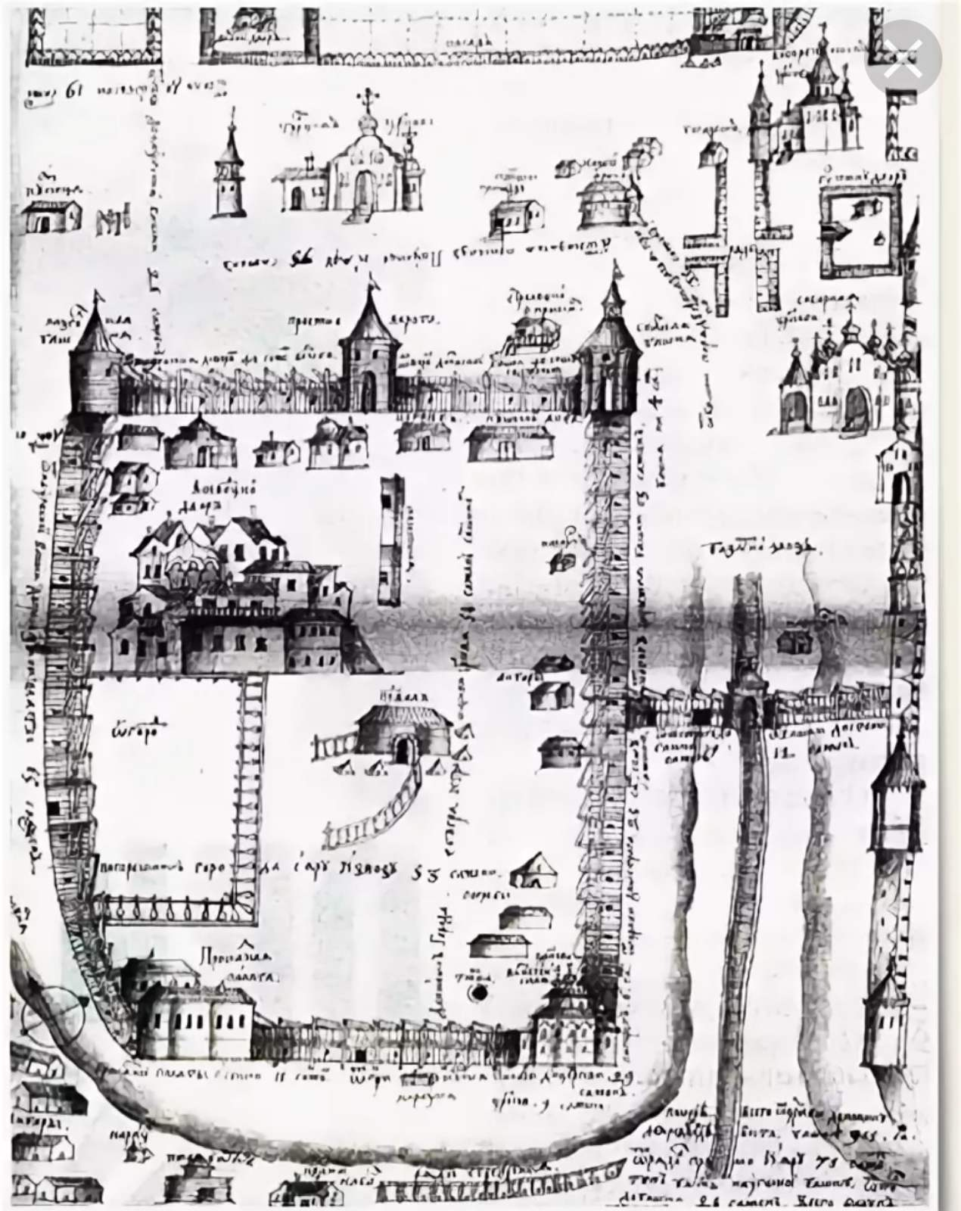
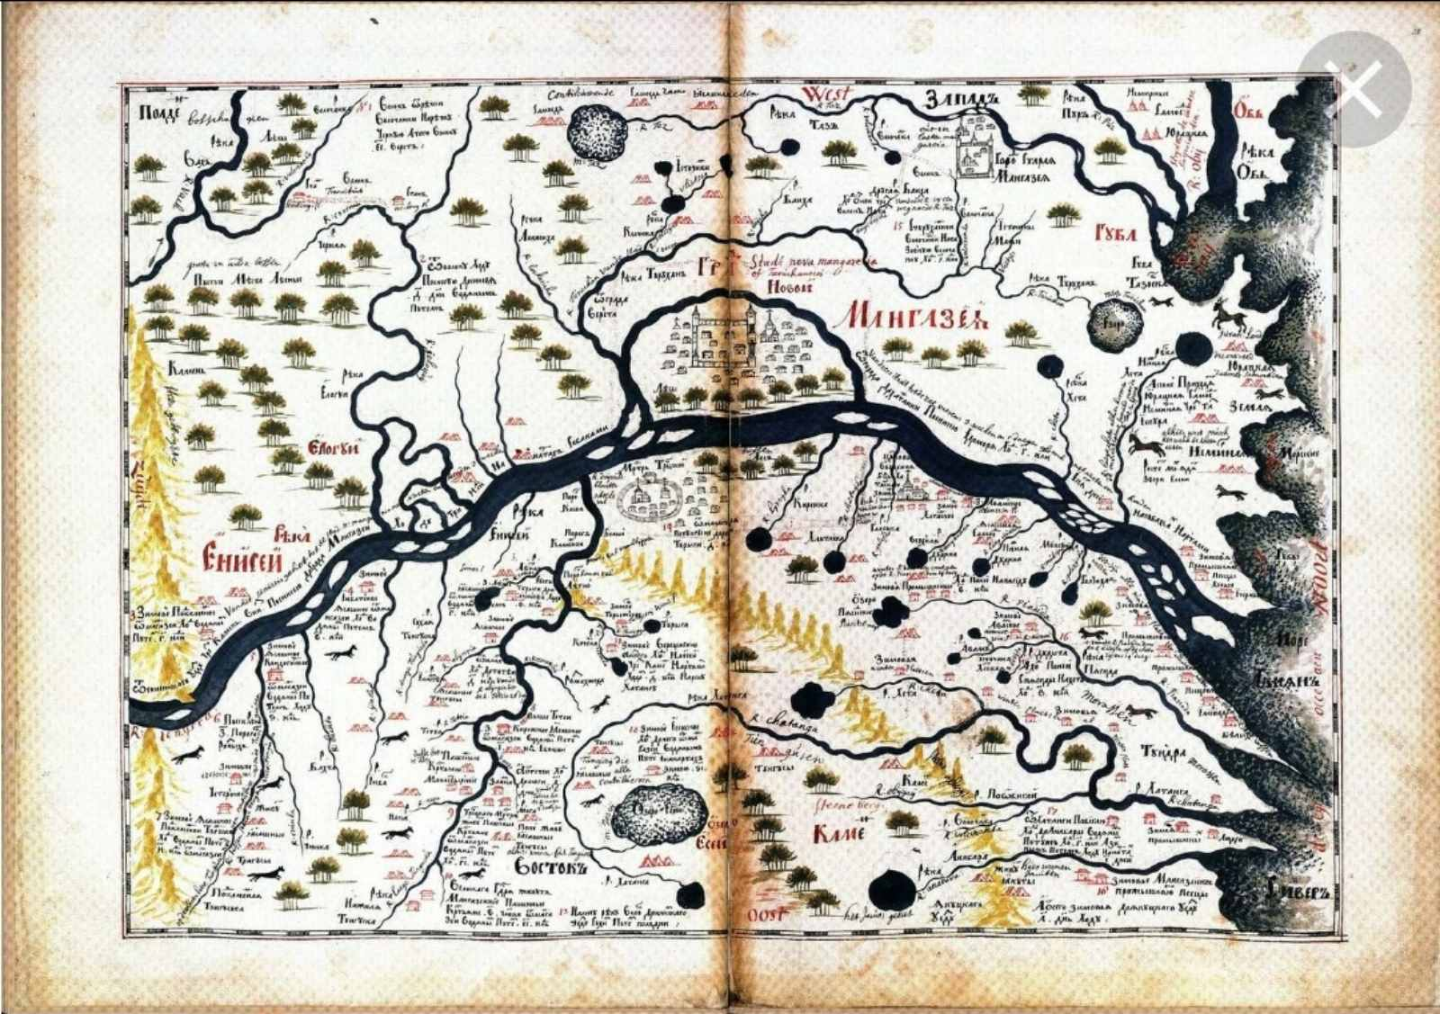
Картинки для верхнему тексту
Чертёж Кремля
Карта

Slide 4
Немного о нем.
Семён Ульянович Ремезов, уроженец Тобольска, принадлежал к социальной категории детей боярских[3]. И дед, и отец его были тобольскими служилыми людьми. Его брат Никита, служил в Тобольске в детях боярских. Отец на момент рождения Семёна был стрелецким сотником. Семён в 1668 году начал государеву службу рядовым казаком в Ишимском острожке (состоя под командой своего отца Ульяна Ремезова). В 1670 году отец попал в опалу за «угождение и заушничество» тобольскому воеводе Петру Годунову, и был сослан в город Берёзов[4]. В 1682 году Семён Ульянович за усердие по службе получает, наконец, звание сына боярского и переводится в родной Тобольск, поступая на государеву службу[5]. К тому времени Семён Ремезов имел уже трёх сыновей — Леонтия, Семёна и Ивана.

Slide 5
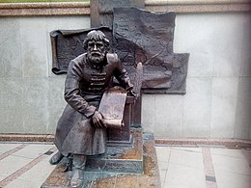
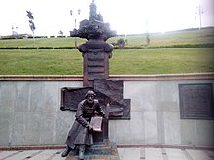
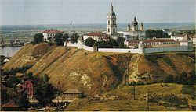

Slide 6
О нём
Основные сведения
Страна Русское царство
Дата рождения 1642[1][2]
Место рождения Тобольск, Русское царство
Дата смерти после 1721
Место смерти
Тобольск, Русское государство
Работы и достижения
Работал в городах Тобольск
Важнейшие постройки Тобольский кремль
Градостроительные проекты Планы и описания Тобольска и Тобольского уезда и многое другое
Научные труды «Хорографическая книга Сибири» (1697–1711), «Чертёжная книга Сибири» (1699—1701) — первый русский географический атлас, «Служебная книга Сибири».
Ремезовская летопись

Slide 7
Конец!!!

